Slide 1
내 집 마련을 위한 첫걸음 ! 주택청약종합저축
정두천 교수님
201477003 강승리
201477014 문연주

Slide 2
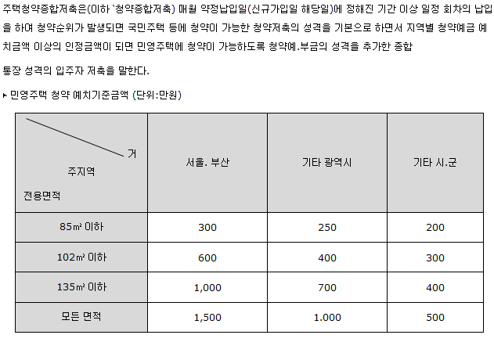
주택청약이란

Slide 3
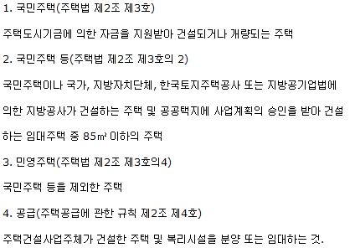
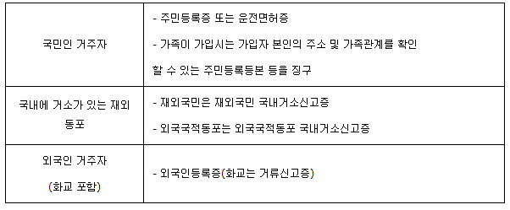
용어 정의 및 가입 대상
용어정리
가입대상

Slide 4
저축 기간 및 월 저축금
저축기간
월 저축금

Slide 5
청약 순위 발생 자격
국민주택

Slide 6
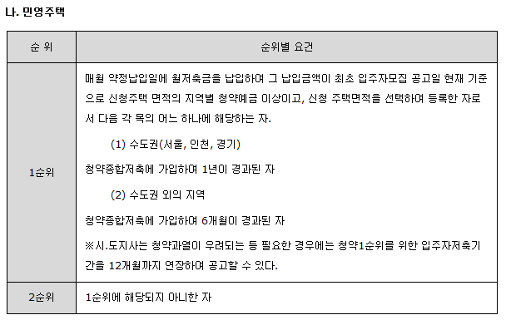
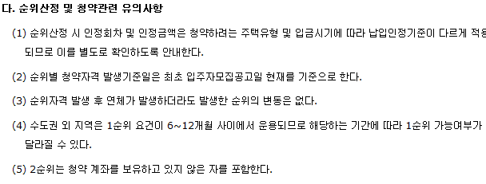

Slide 7
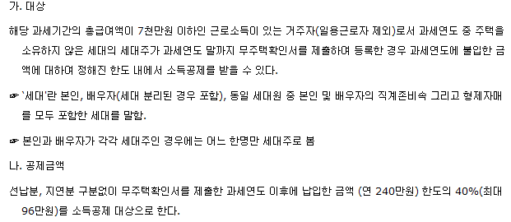
소득 공제
소득공제
무주택확인서

Slide 8
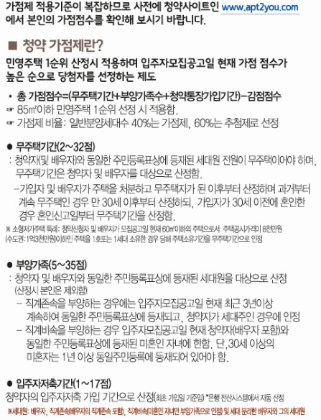
주택 청약 가점 제도

Slide 9
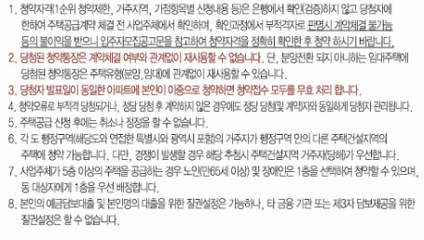
유의 사항

